Slide 1
Ensamble Secuencial de Modelos
Grupo nº8
(Gradient Boosting)
Hecho por:
Ignacio Gutiérrez Serrera
Emilio Manuel Vázquez Cruz

Slide 2
Índice
Introducción
Metodología
Estructura y decisiones de diseño
Experimentos y resultados
Conclusión

Slide 3
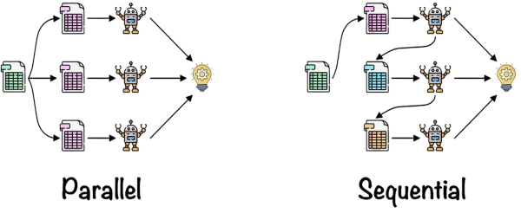
Introducción

Slide 4



Metodología
Trabajo en pareja
Uso de GitHub
Documentación
Mayormente se trabajó en pareja para asegurar un conocimiento global del trabajo y agilizar el trabajo.
Sistema de control de versiones distribuido utilizado para registrar los cambios y compartirlo entre ambos miembros.
Lectura de documentación, tanto de la propuesta, el temario de la asignatura y sobre las librerías utilizadas.

Slide 5
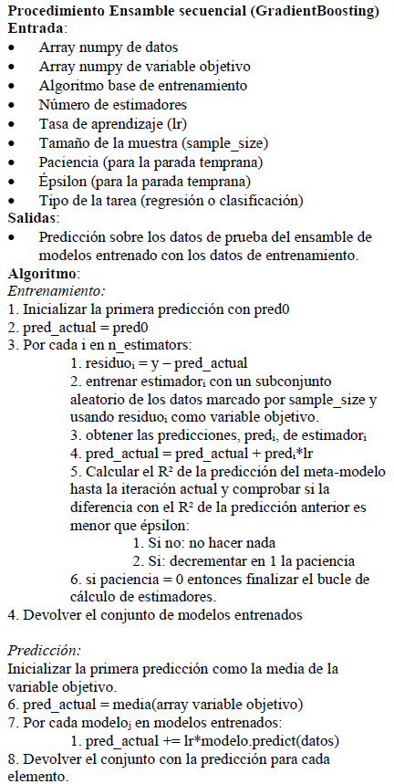
Estructura y Decisiones de Diseño
Uso de semillas para garantizar reproducibilidad
CSV almacenados en DataFrames
Tareas de Regresión y clasificación
Normalización
Entrenamiento con datos aleatorios y uso de R2
Heredamos de BaseEstimator y RegressorMixin
Se inicializa la predicción actual como la media de la variable objetivo
Uso de umbral épsilon para la parada temprana

Slide 6
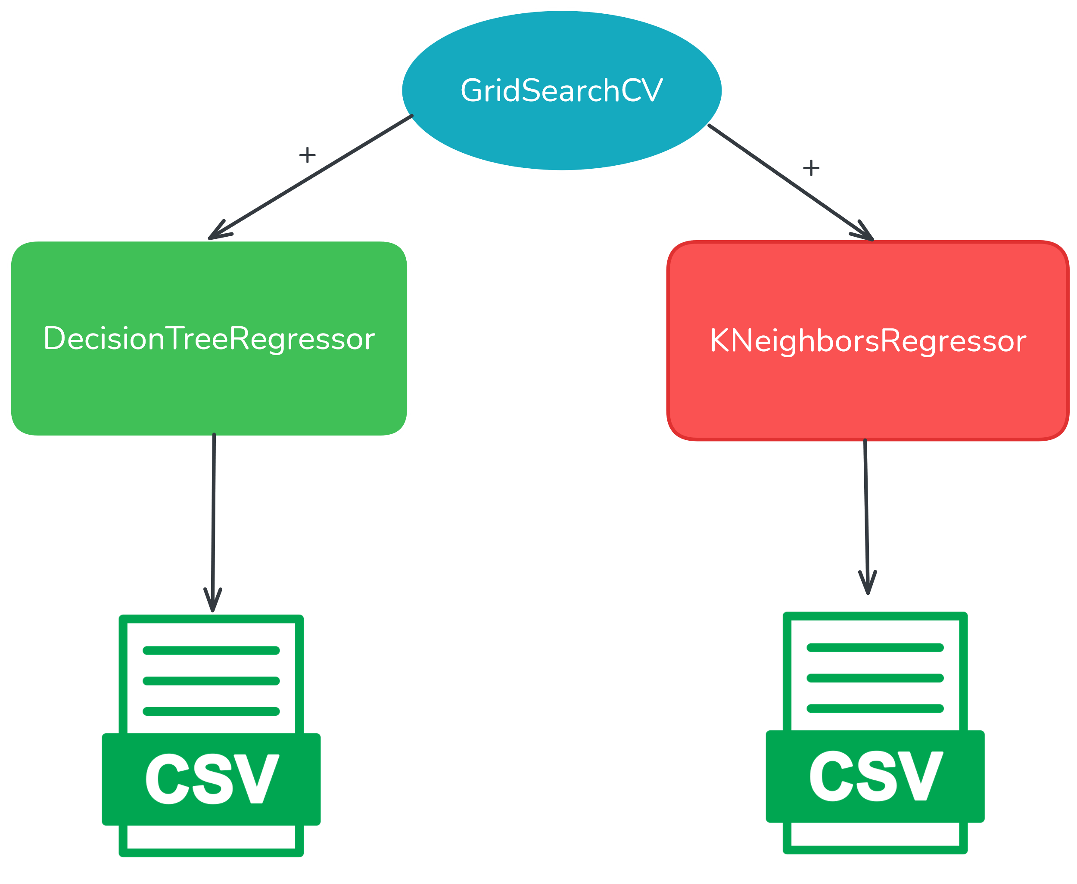
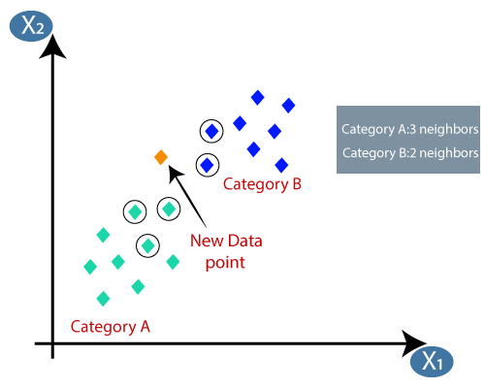
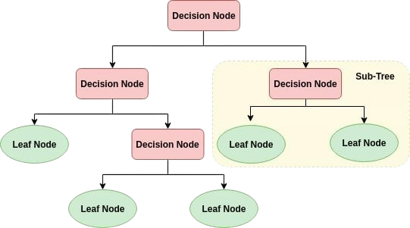
Experimentos y resultados

Slide 7





Conclusión

Slide 8

Gracias por su atención

